Slide 1

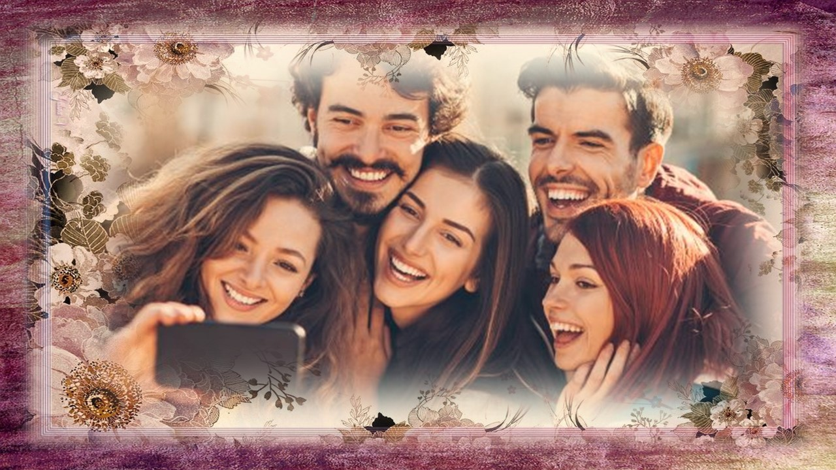


Slide 2


Slide 3
Alegria de Uma Amizade
Marcial Salaverry

Slide 4
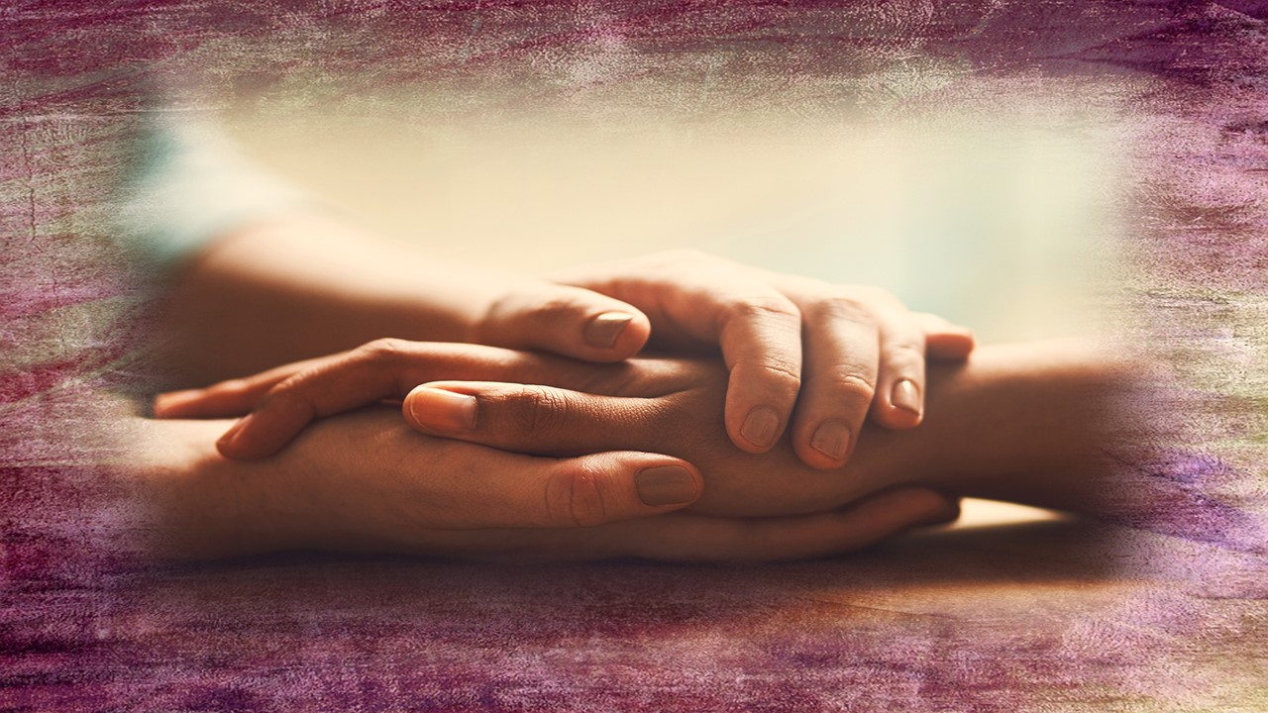

Slide 5
Amizade é uma relação abençoada,
que nos conduz por uma estrada
e assim nos mostra a vida
como ela deve ser sentida...
Sempre nos dá alegria,
e nos carrega na tristeza...

Slide 6


Slide 7
É aí que está sua real beleza.
Quando surge uma amizade,
daquela firme, de verdade,
sentimos firmeza na mão amiga,
que nos dá carinho, mesmo quando briga...

Slide 8
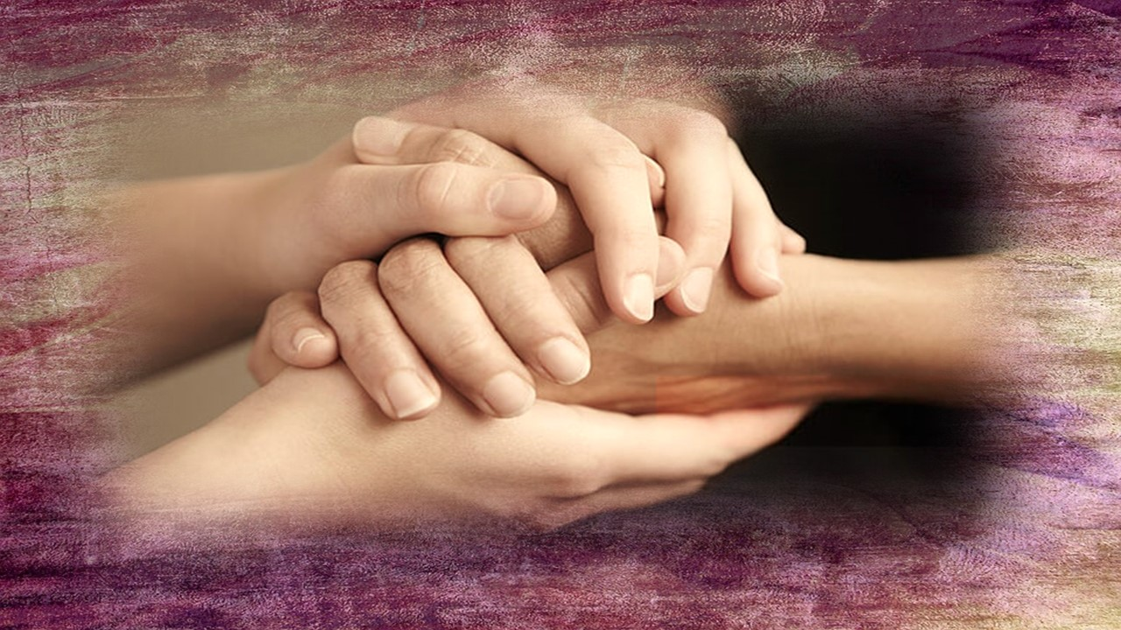

Slide 9
que nos conduz pelo caminho da paz,
e só de causar alegria, é capaz...
Que nossa amizade seja abençoada,
que não nos deixe sair dessa estrada,
e nos deixe seguir por ela caminhando,
como amigos, sempre de mãos dadas...

Slide 10
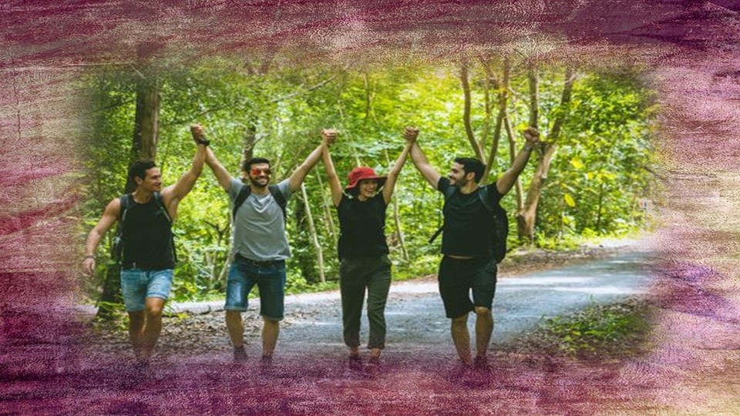

Slide 11
Que nossa amizade seja
sempre abençoada...
Essa amizade que une pais e filhos,
verdadeiros amigos
que se amam de verdade...

Slide 12
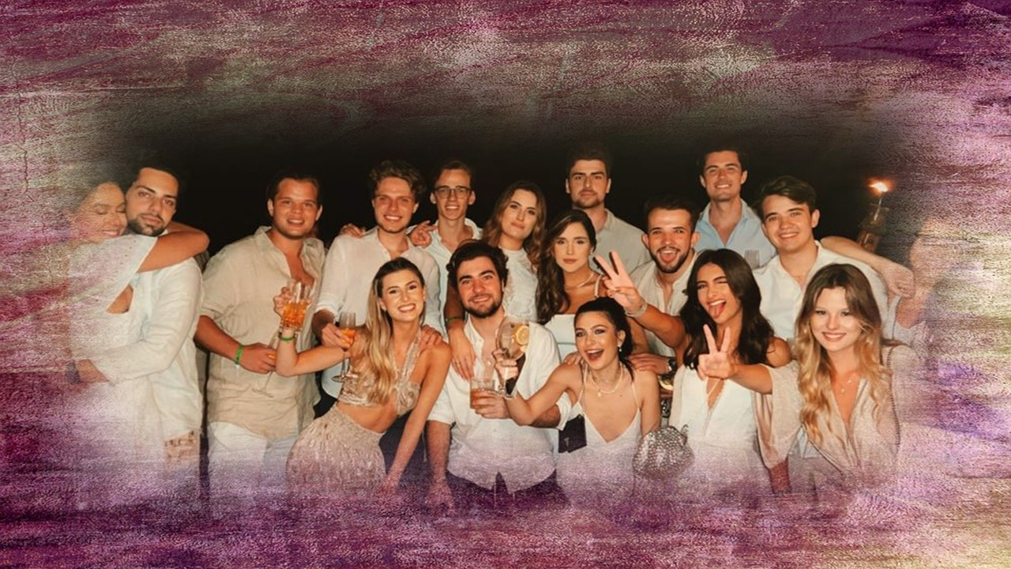
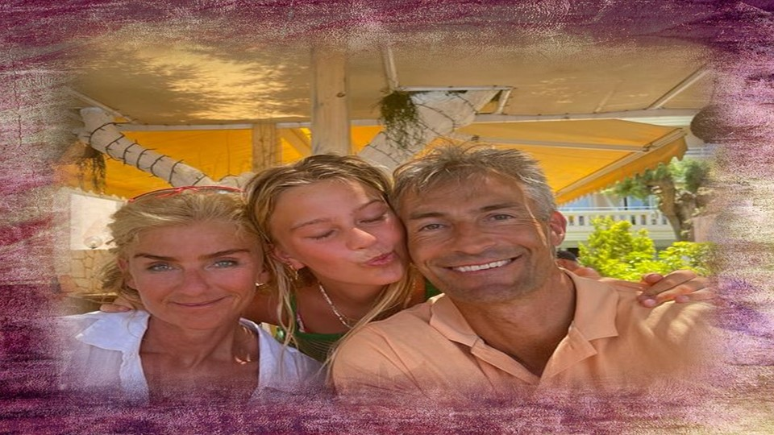

Slide 13
Se é verdade que diferenças existem,
também é verdade que os
sentimentos persistem..
Amizade é de verdade
esse sentimento forte,
que certamente sobrevive até à morte...

Slide 14
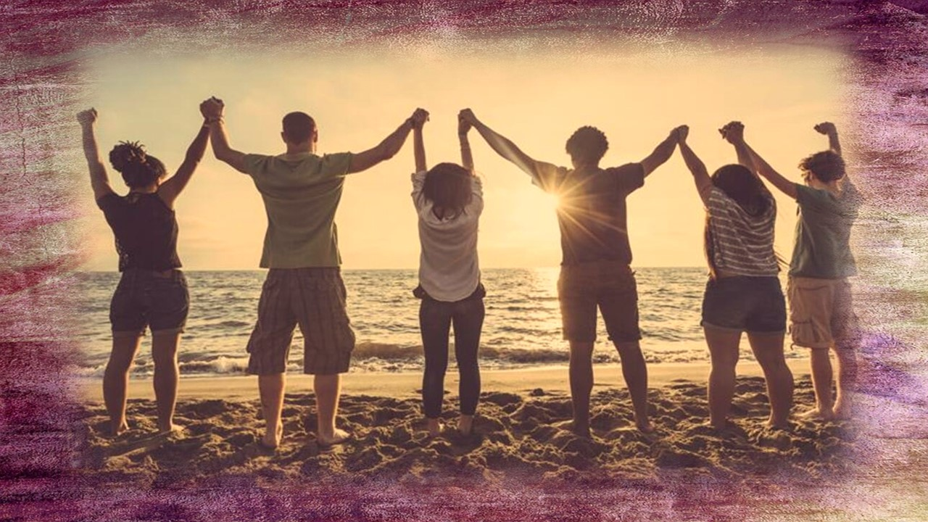

Slide 15
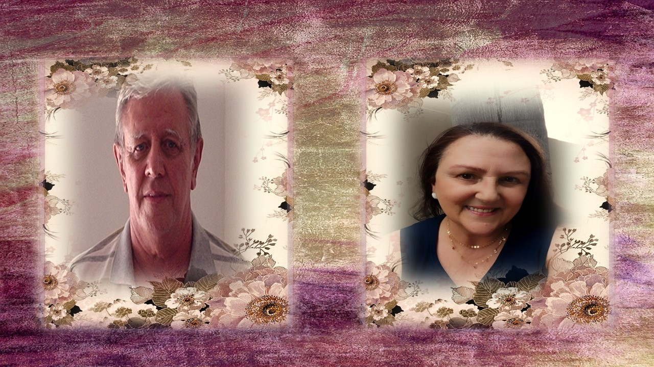
Marcial Salaverry
Cléo Menegatt

Slide 16
Imagens: Internet e Acervo Pessoal
Texto:Marcial Salaverry
Música: Ce N’est Rien-Frank Pourcel
http://www.sergrasan.com.br/cleoslides
Canal no Youtube:
Clique Aqui
Criação, Formatação e Edição:
Cléo Menegatt
cmenegatt2016@gmail.com

